Slide 1
Emprosa
Integrantes: Pablo Abaroa y Sebastian Vásquez
Carrera: Analista Programador
Asignatura: Taller de Integración de Software
Profesor: Leandro Lillo Machuca
Sección: 14
Fecha: 28-07-2020

Slide 2
Introducción
Recopilación, análisis y gestión de requerimientos.
Desarrollo del proyecto.
Estructura del Proyecto.
Conclusión.
Bibliografía.

Slide 3


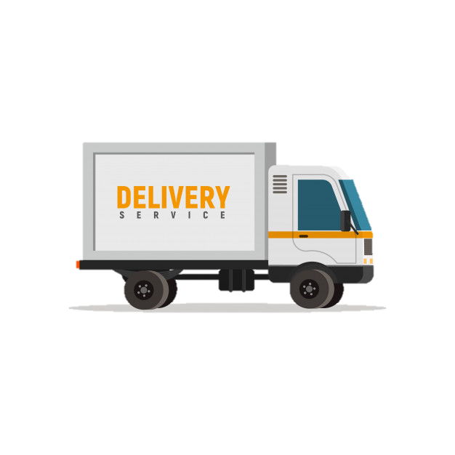

Emprosa
Planteamiento del Problema
Empresa productora de setas.
Principales clientes.
Competencia.
Estado actual.
Notes:
Una problemática planteada por un tercero y una solución a un problema detectado por el grupo.

Slide 4



Recopilación de la información
Stakeholders
Requisitos según estándar IEEE 830
Factibilidad
Diagramas de alto nivel, nivel detallado y descripción exhaustiva.
Notes:
Método utilizado para la selección de requerimientos funcionales
Metodología de trabajo utilizada

Slide 5
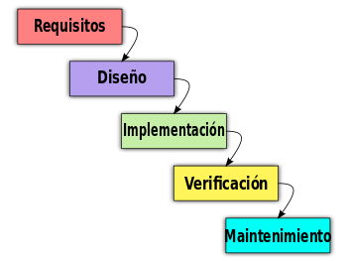


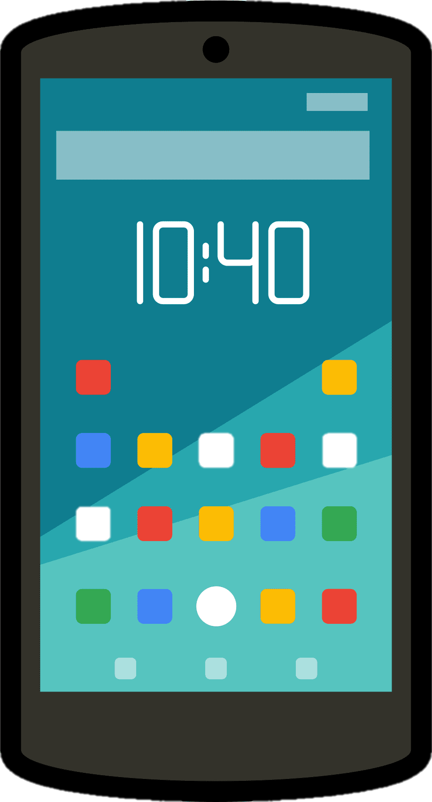
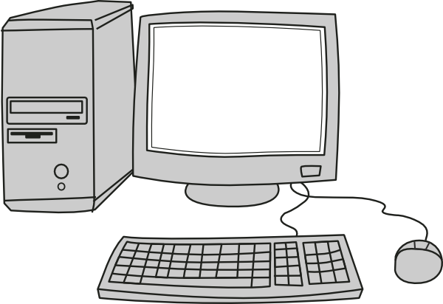
Desarrollo del proyecto
Metodología de trabajo
Diagramación
Mockups

Slide 6
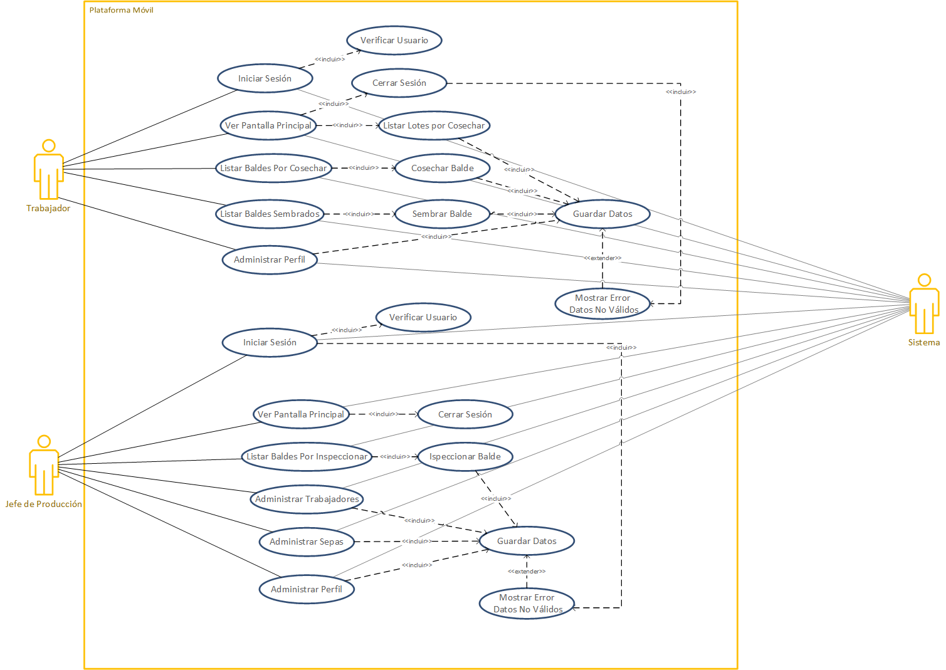
De uso: Sistema móvil
Diagramas
Notes:
Conclusión y visiones futura del programa

Slide 7
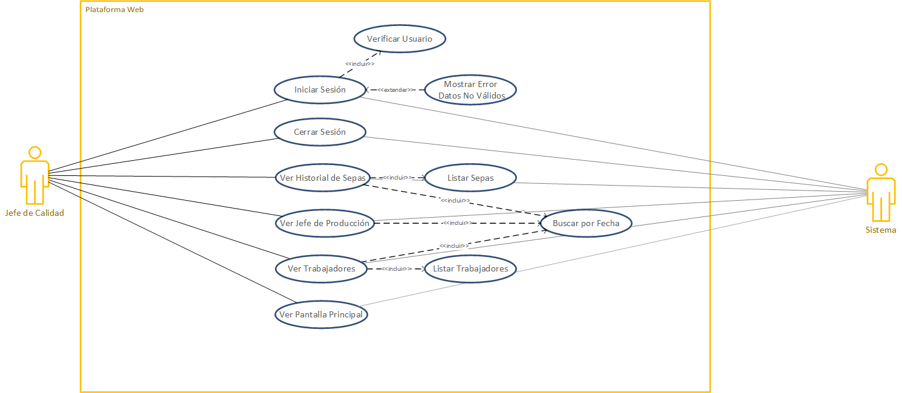
De uso: Sistema web
Diagramas
Notes:
Conclusión y visiones futura del programa

Slide 8
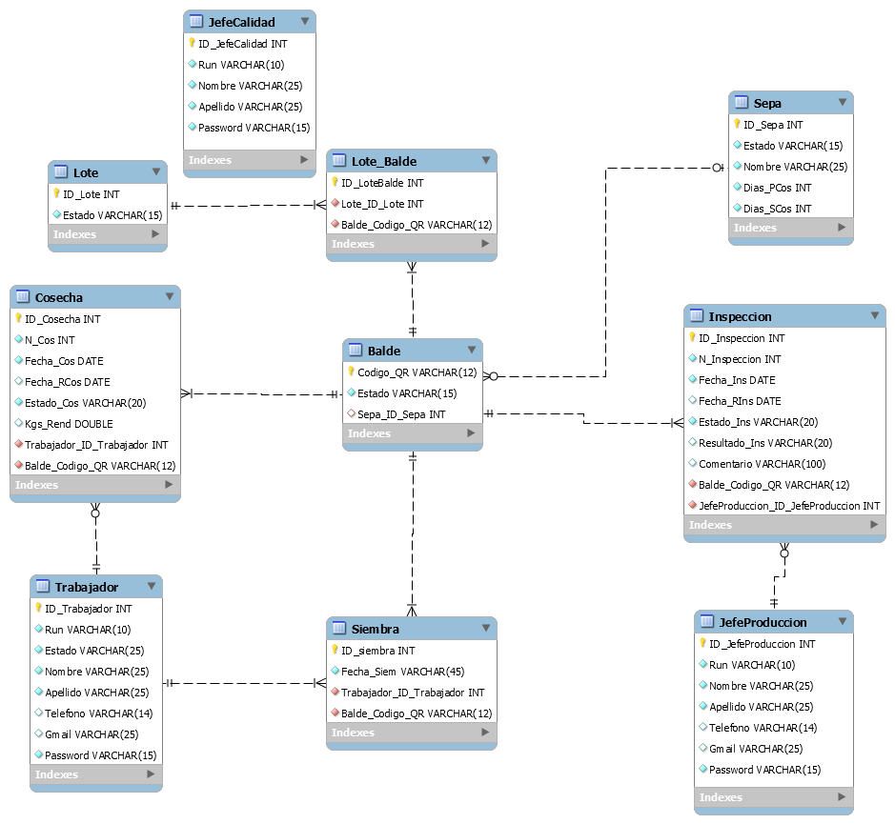
Base de Datos
Diagramas
Notes:
Conclusión y visiones futura del programa

Slide 9


Prueba Funcional
Notes:
Conclusión y visiones futura del programa

Slide 10
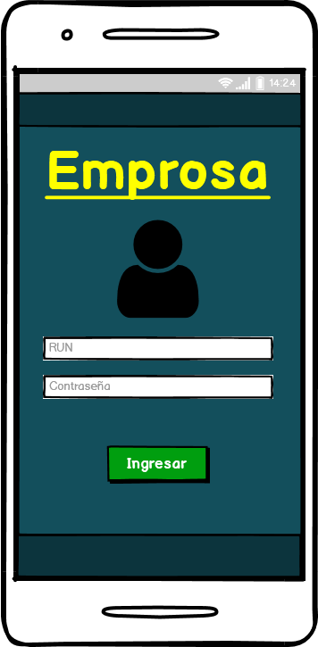
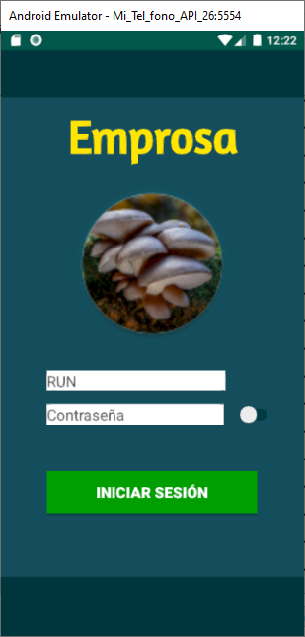
Layouts: Android
Pantalla: Login
Usuario: Trabajador/Jefe de Producción

Slide 11
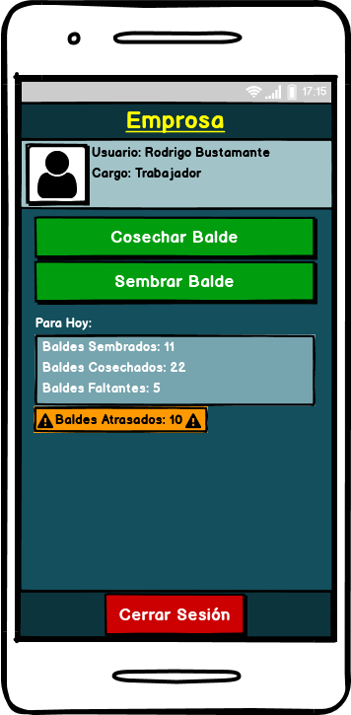
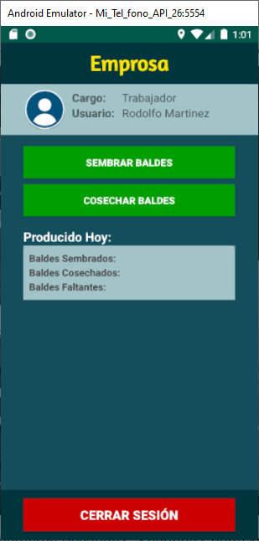
Layouts: Android
Pantalla: Menú principal
Usuario: Trabajador

Slide 12
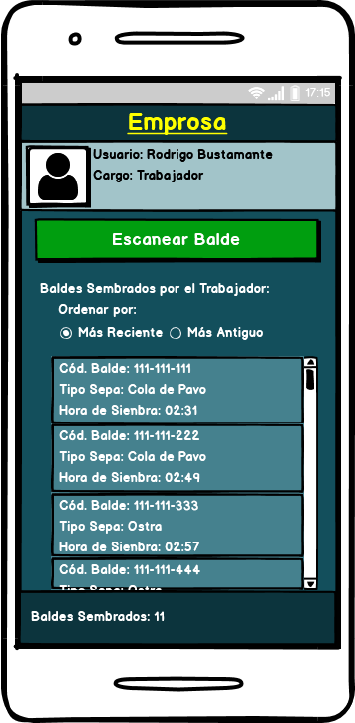
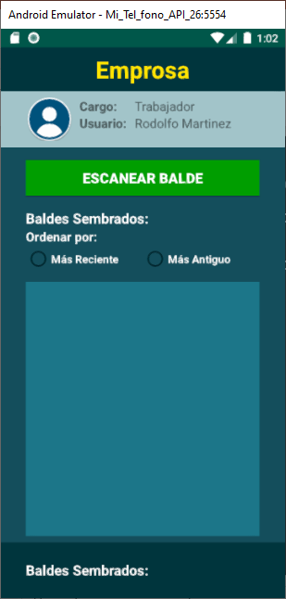
Layouts: Android
Pantalla: Lista de baldes sembrados
Usuario: Trabajador

Slide 13
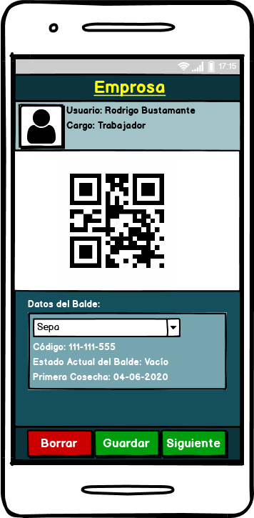
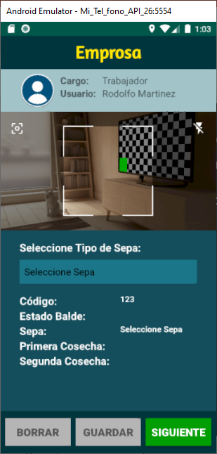
Layouts: Android
Pantalla: Escanear balde a sembrar
Usuario: Trabajador

Slide 14
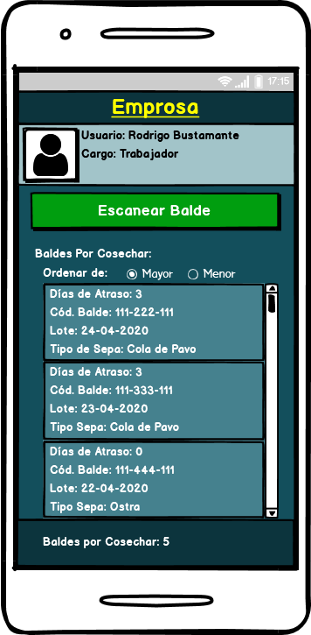
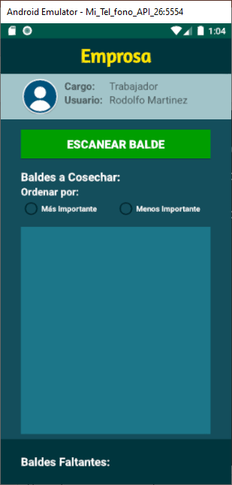
Layouts: Android
Pantalla: Lista de baldes a cosechar
Usuario: Trabajador

Slide 15
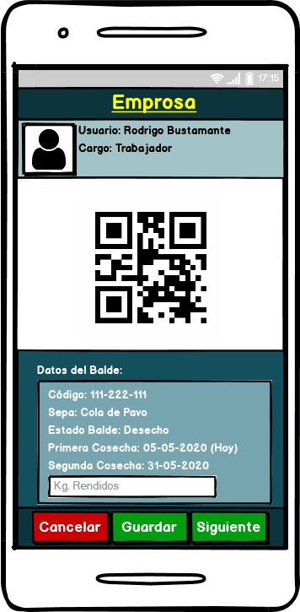
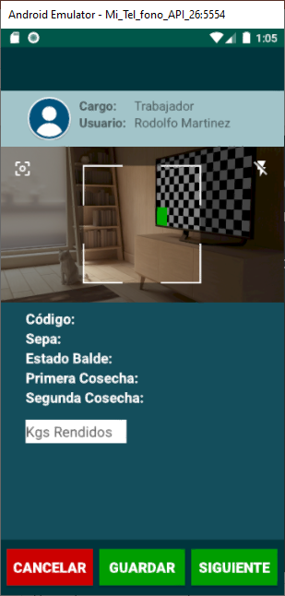
Layouts: Android
Pantalla: Escanear balde a cosechar
Usuario: Trabajador

Slide 16
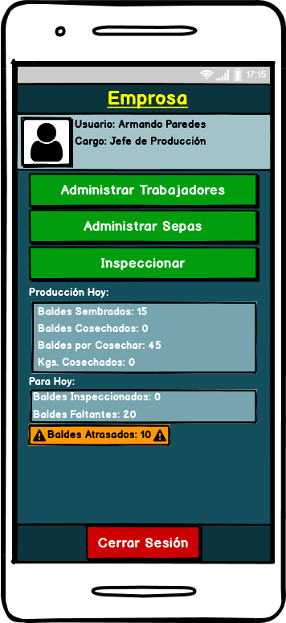
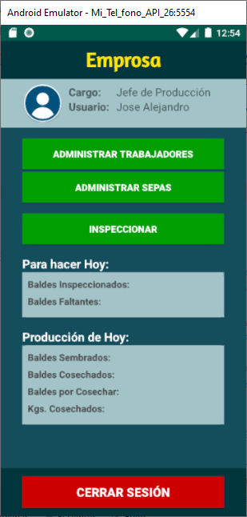
Layouts: Android
Pantalla: Menú Principal
Usuario: Jefe de Producción

Slide 17
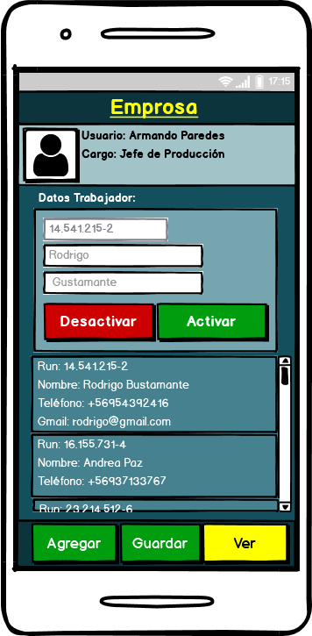
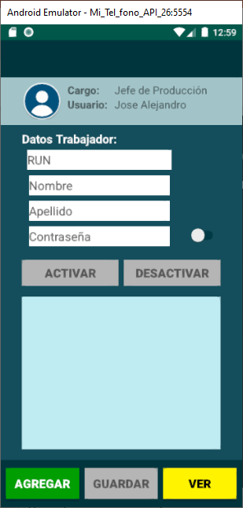
Layouts: Android
Pantalla: Administrar trabajadores
Usuario: Jefe de Producción

Slide 18
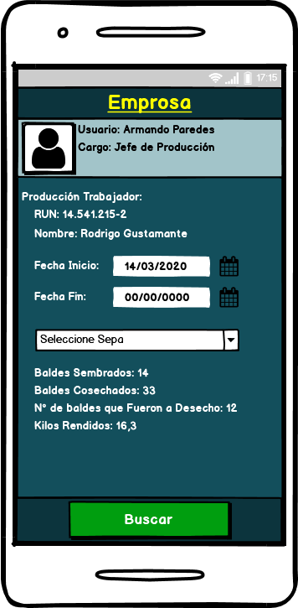
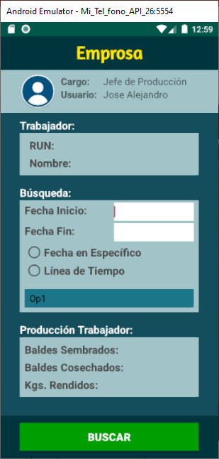
Layouts: Android
Pantalla: Producción trabajador
Usuario: Jefe de Producción

Slide 19
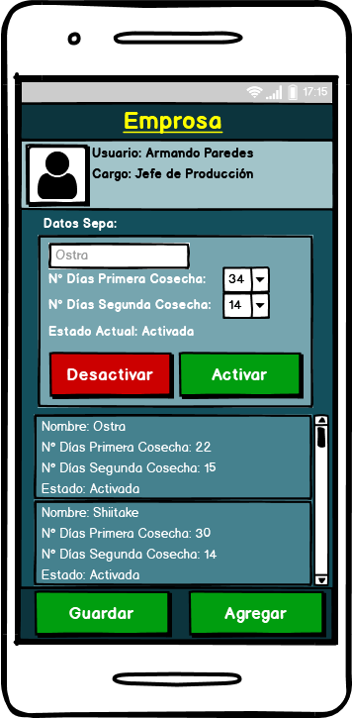

Layouts: Android
Pantalla: Administrar setas
Usuario: Jefe de Producción

Slide 20
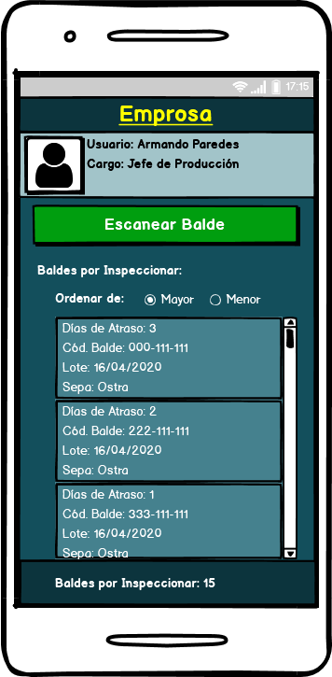
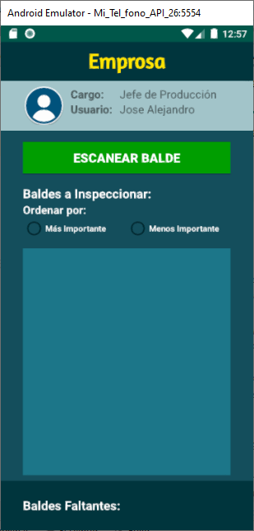
Layouts: Android
Pantalla: Lista de baldes a inspeccionar
Usuario: Jefe de Producción

Slide 21
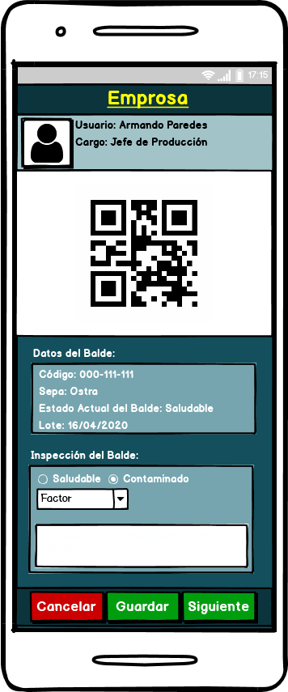
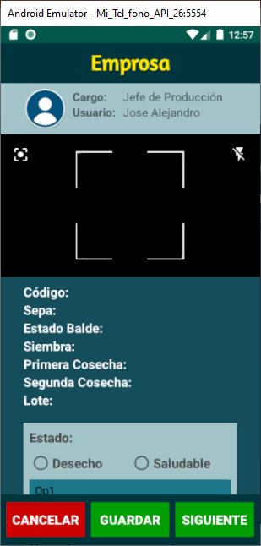
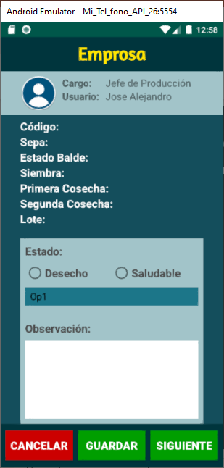
Layouts: Android
Pantalla: Escanear balde a inspeccionar
Usuario: Jefe de Producción

Slide 22
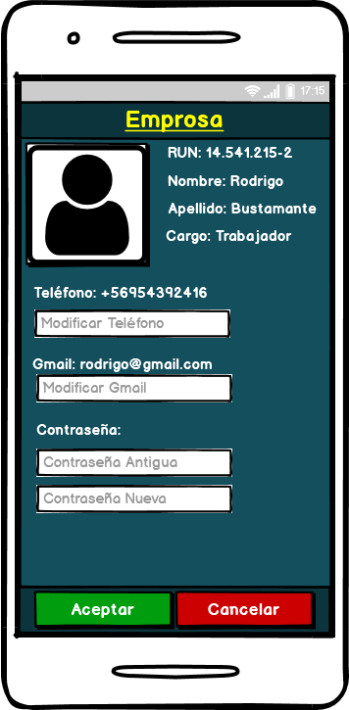
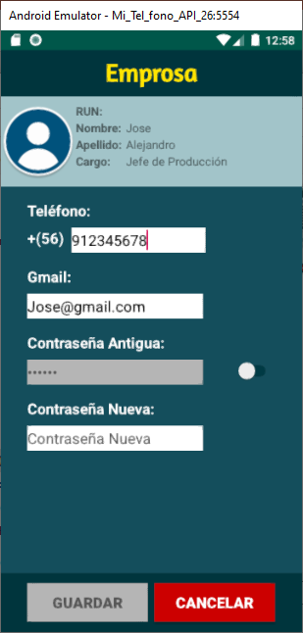
Layouts: Android
Pantalla: Perfil
Usuario: Trabajador/Jefe de Producción

Slide 23
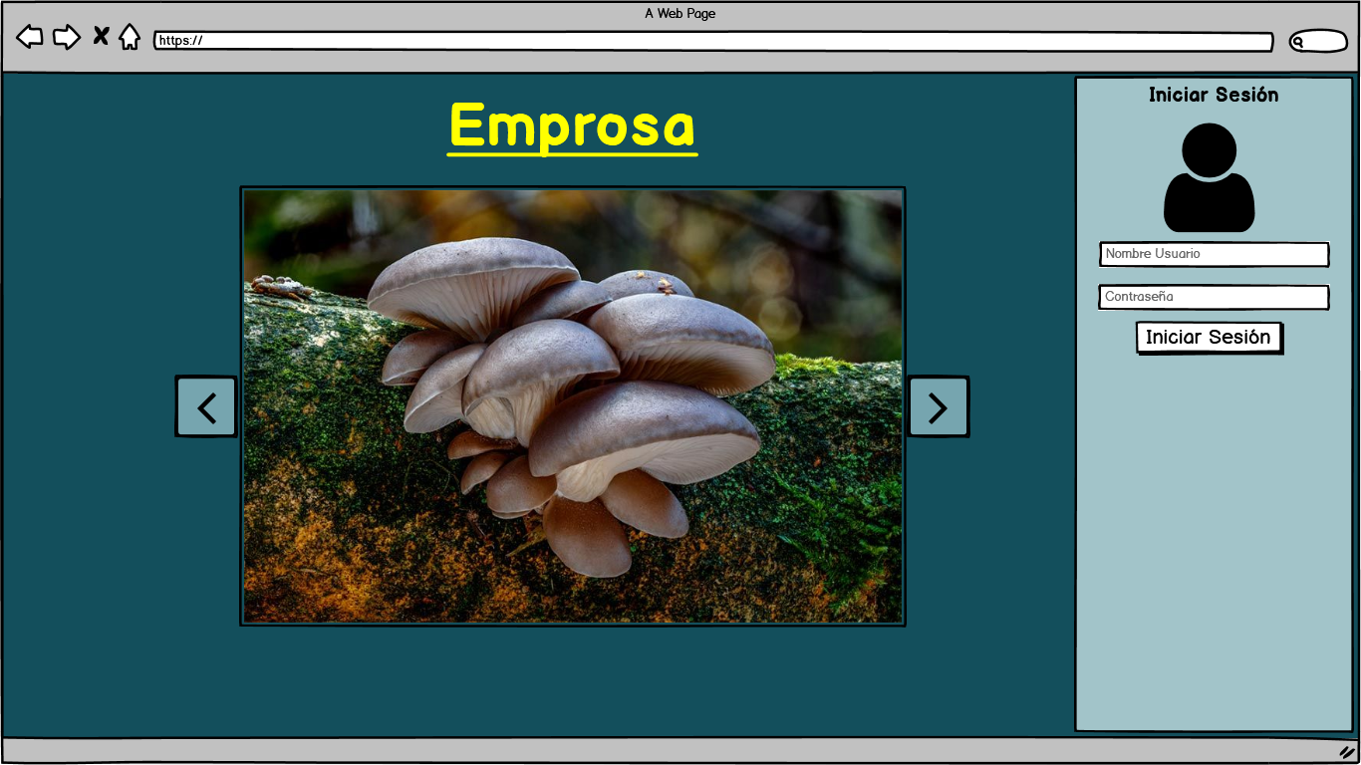
Layouts: Web
Pantalla: Login
Usuario: Jefe de Calidad

Slide 24
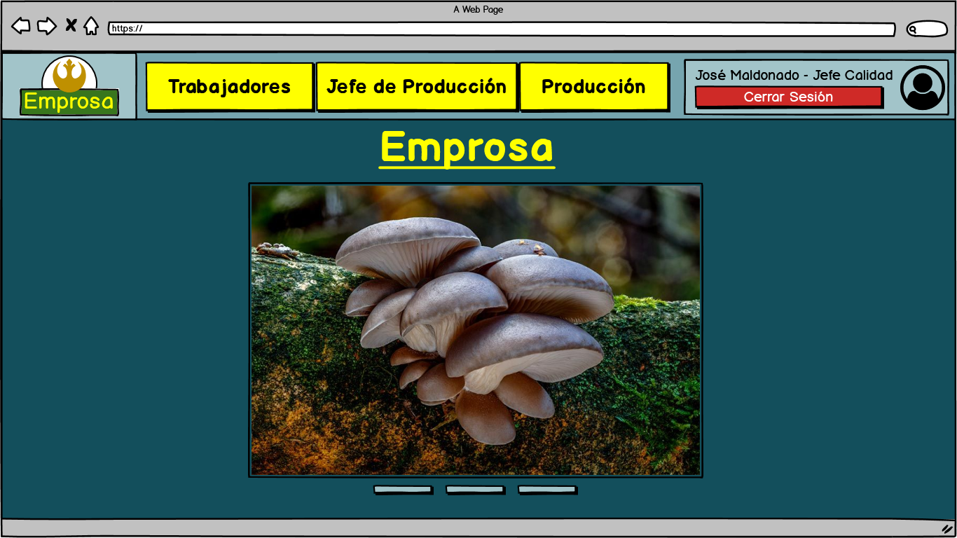
Layouts: Web
Pantalla: Menú Principal
Usuario: Jefe de Calidad

Slide 25
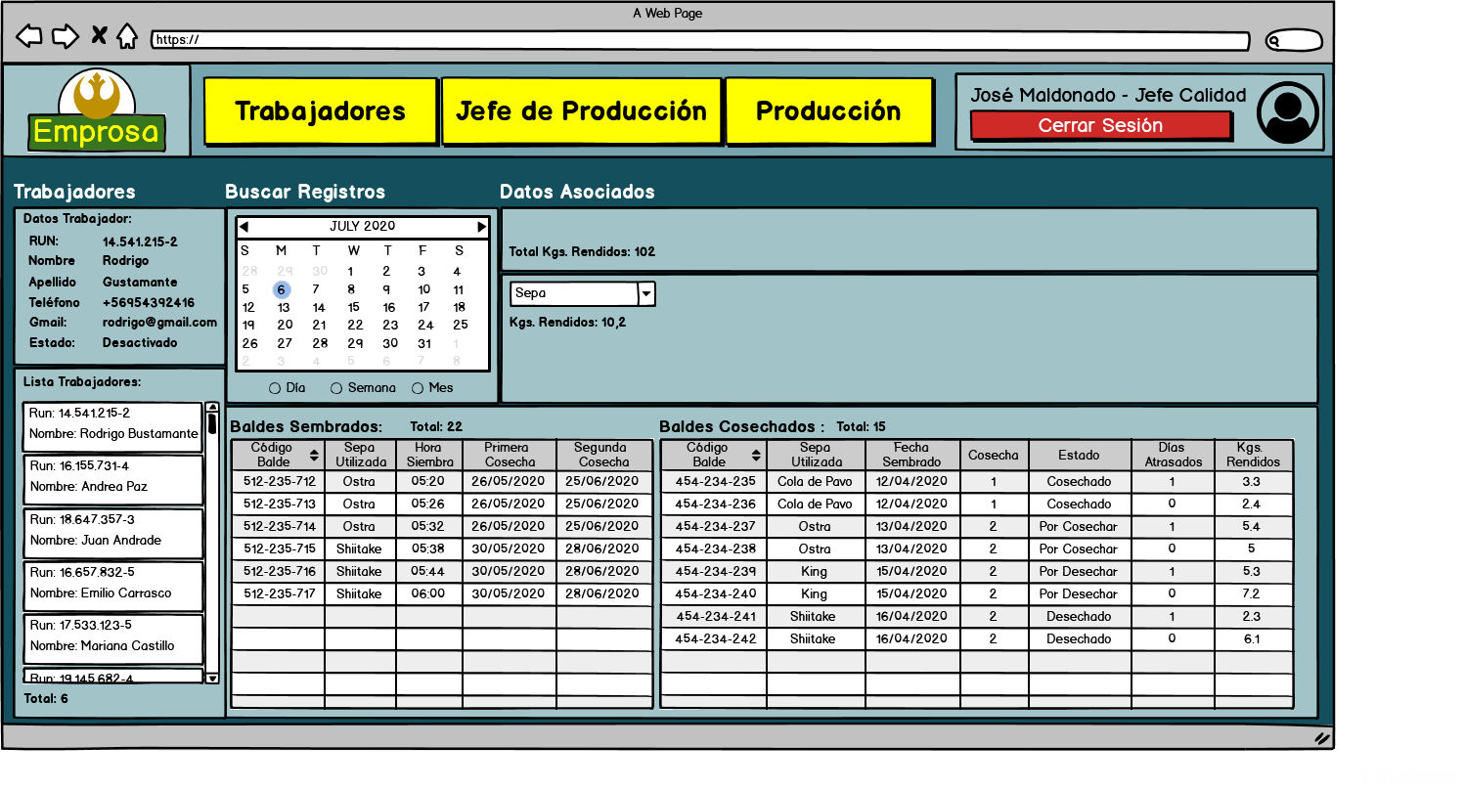
Layouts: Web
Pantalla: Ver Trabajadores
Usuario: Jefe de Calidad

Slide 26
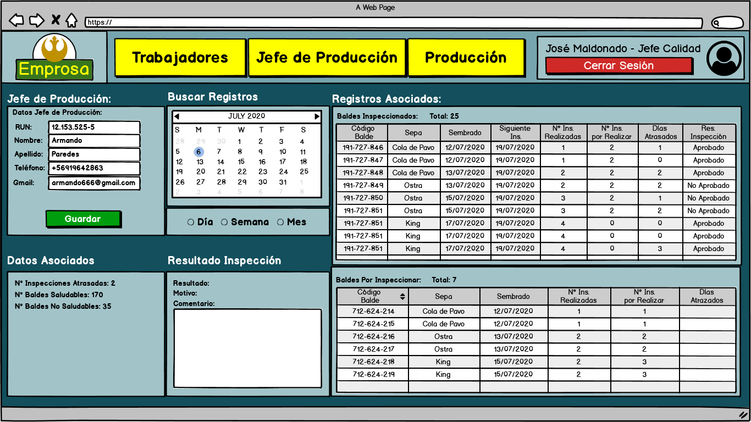
Layouts: Web
Pantalla: Ver jefe de Producción
Usuario: Jefe de Calidad

Slide 27
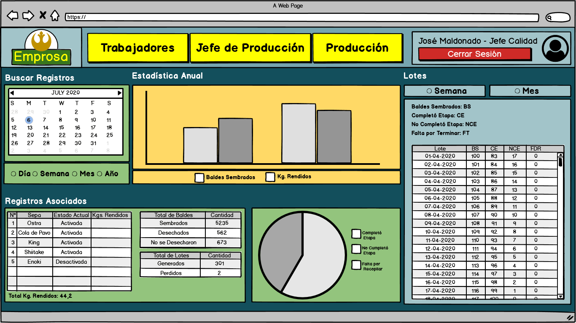
Layouts: Web
Pantalla: Ver producción
Usuario: Jefe de Calidad

Slide 28

Conclusión

Slide 29
Bibliografía
IEEEE. (2020). ieee.org. Obtenido de https://www.ieee.org/about/index.html?WT.mc_id=head_bm
Pressman, R. S. (2010 ). software engineering a practitioner's approach. McGraw-Hill Education.
SWEBOK. (2020). computer.org. Obtenido de https://www.computer.org/education/bodies-of-knowledge/software-engineering

